Slide 1
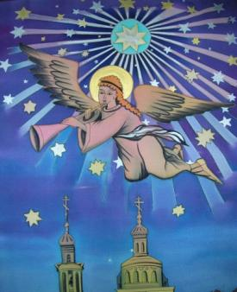
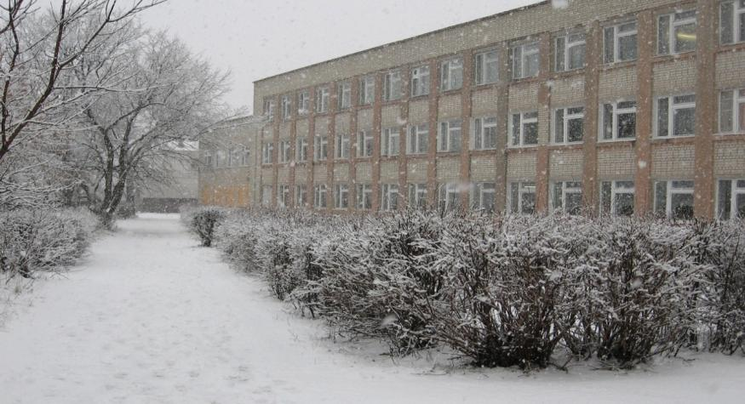
Рождественская пьеса «Щелкунчик» по мотивам сказки Э.А.Гофмана «Щелкунчик и Мышиный король» в МБОУ «СОШ № 9 им. П. А. Столыпина г.Балашова Саратовской области» (в рамках ежегодного праздника «Дни святые Рождества») 15 января 2015 года

Slide 2
Ведущие - Спирина Виалетта (6а класс), Кувшинов Михаил (6б класс)

Slide 3
Вальс цветов ( 2 а класс)

Slide 4
Мари – Сидорова Полина (5а класс), Фриц – Юдин Николай (5б класс)

Slide 5
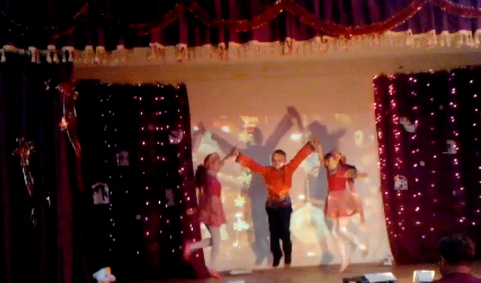
Русский танец (Мялкин Олег, Зайцева Ксения, Варшавская Анна – 4класс)

Slide 6
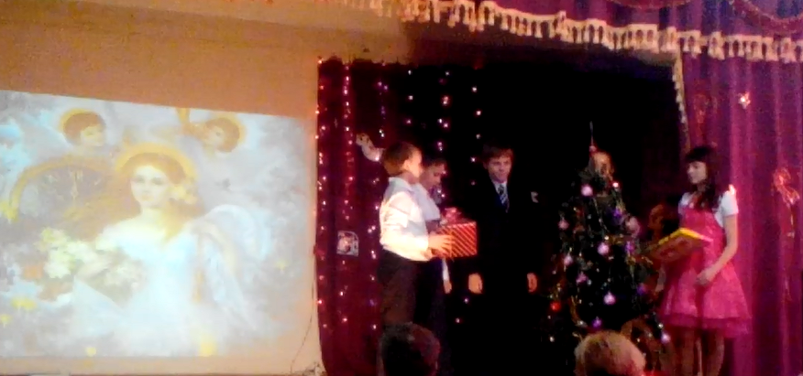
Дети у рождественской ёлки (учащиеся 5а, 5б классов)

Slide 7
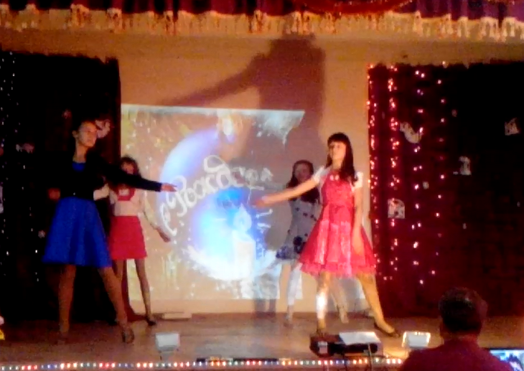
Танец феи Драже (Селивёрстова Полина, Федотова Светлана, Богданова Полина, Малюкова Светлана -5а класс)

Slide 8
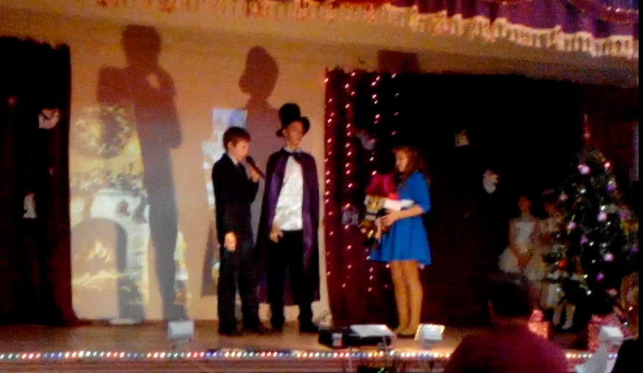
Дроссельмейер (Касацкий Илья – 8а класс), Фриц и Мари

Slide 9
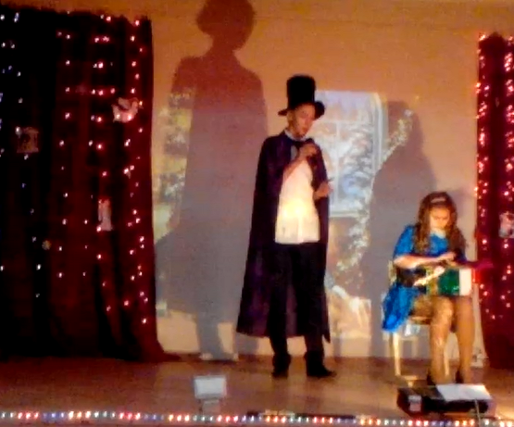

Slide 10
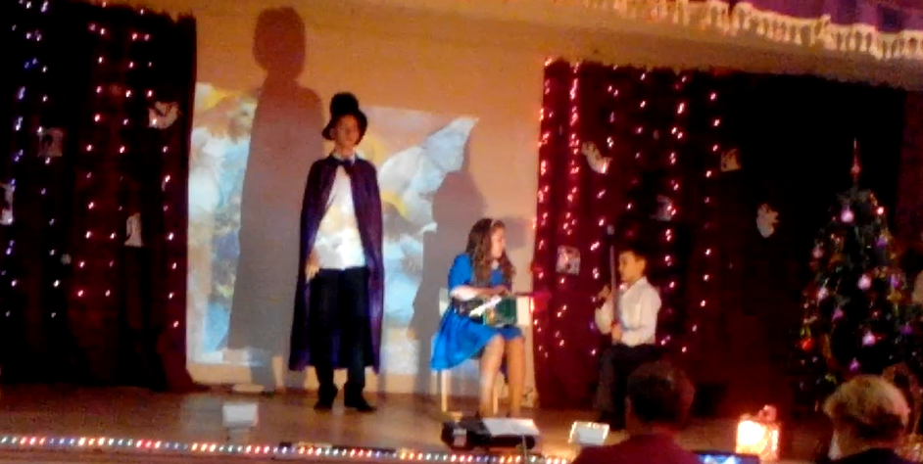
Солдат Щелкунчика (Судоргин Никита -5б класс)

Slide 11
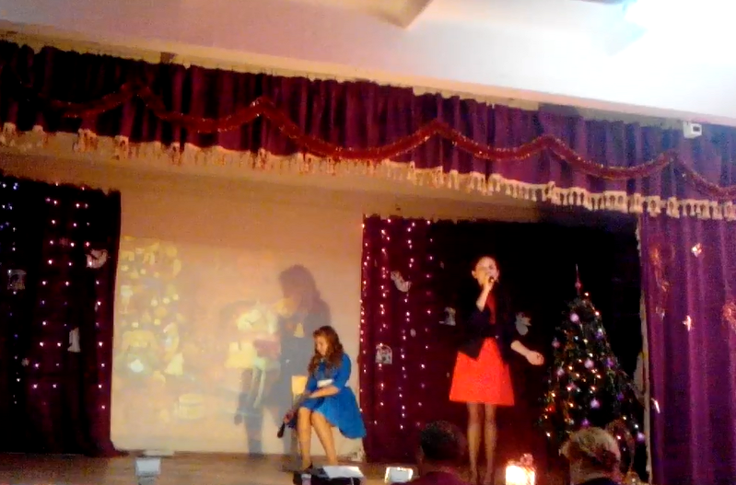

Slide 12
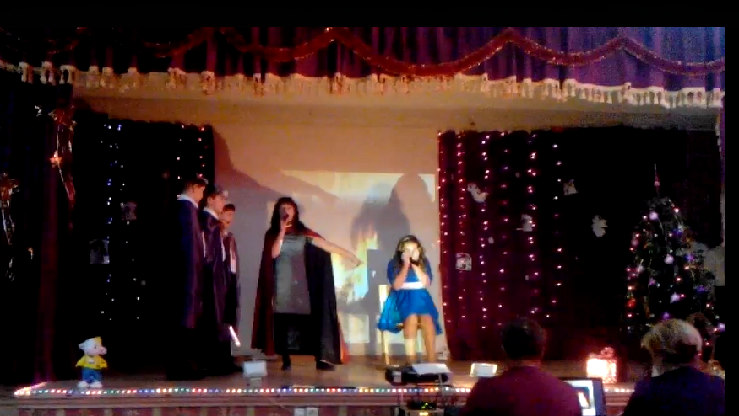
Мышильда (Дёмкина Дарья- 6а класс), мыши (Курилов Александр, Рябинин Денис, Теренько Данила – 6б класс)

Slide 13
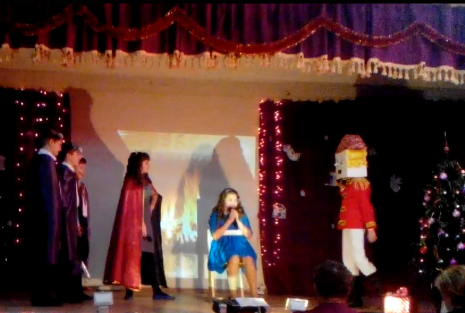
Щелкунчик (Огарков Артём – 5б класс)

Slide 14
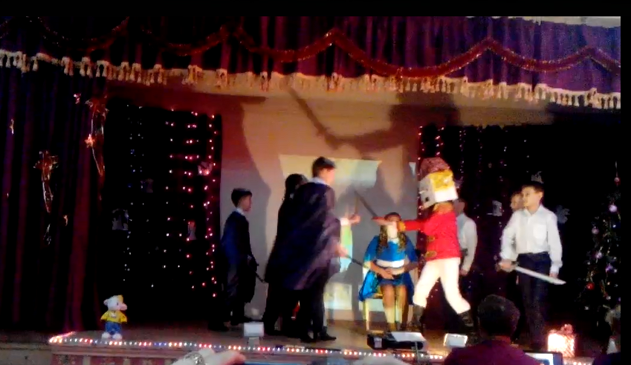

Slide 15
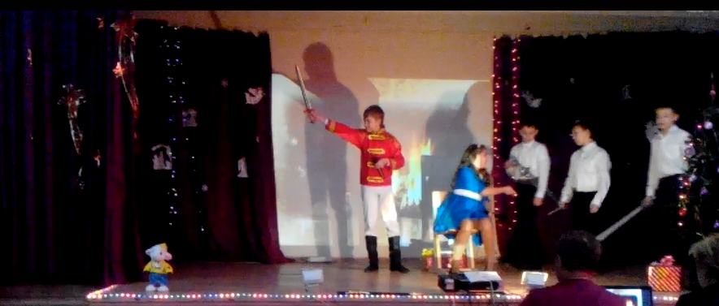

Slide 16
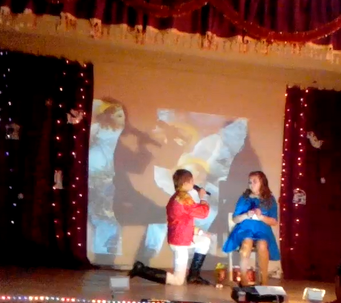

Slide 18
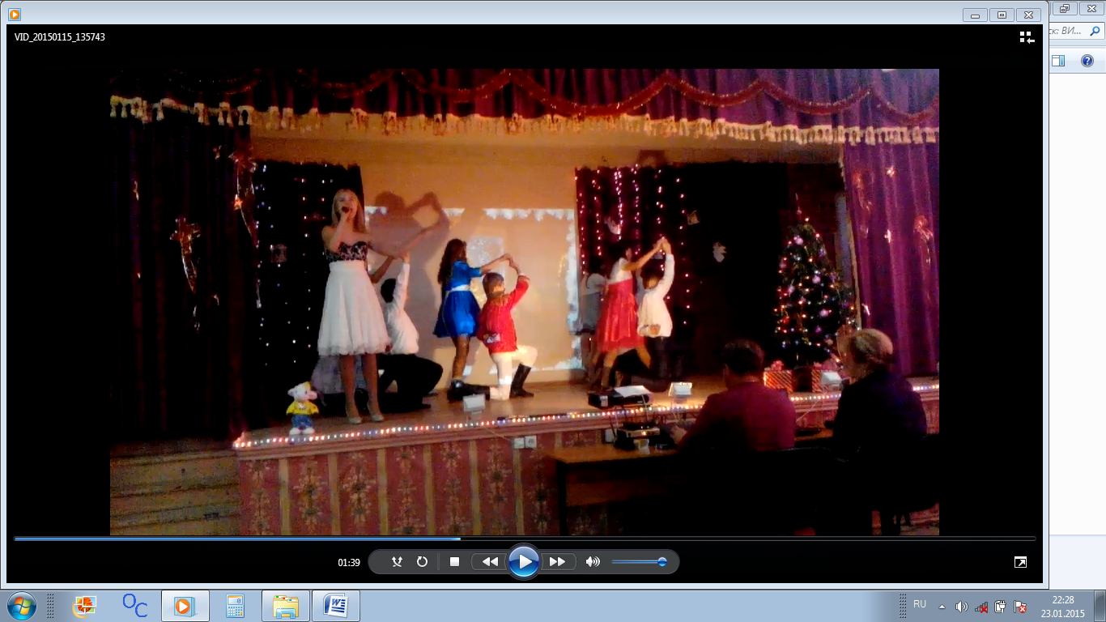
Заключительный вальс «На краю земли…» Солистка - Жмыхова Анастасия( 7а класс).

Slide 19
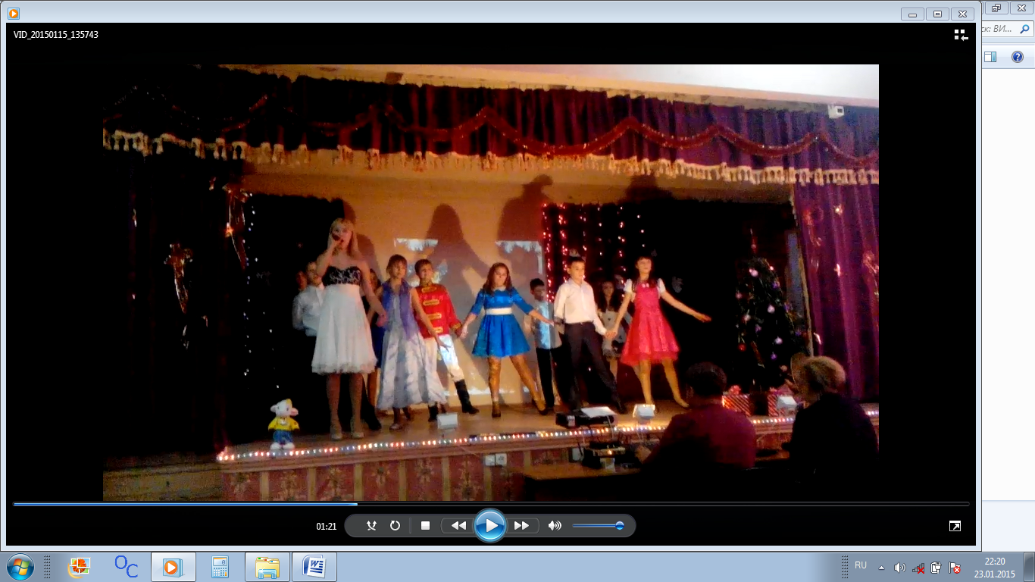
Финальная сцена (учащиеся 5а и 5б классов)

